Slide 1
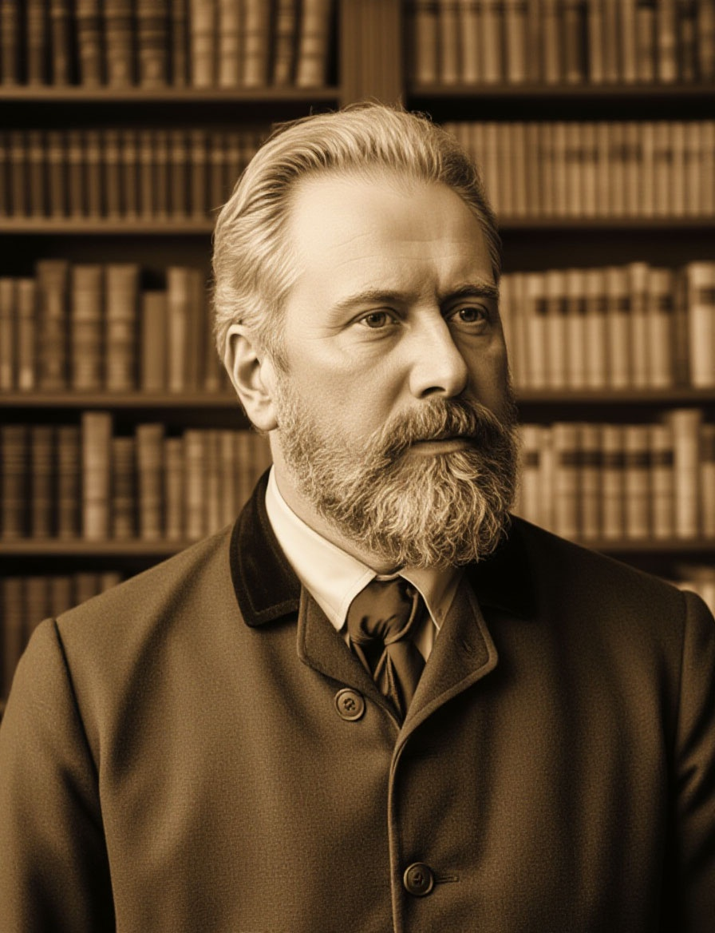
Николай Семёнович
Лесков:
писатель русской жизни
1831–1895
Писатель, публицист и знаток народной культуры, сумевший показать Россию через судьбы простых людей, яркие характеры и живую речь.

Slide 2
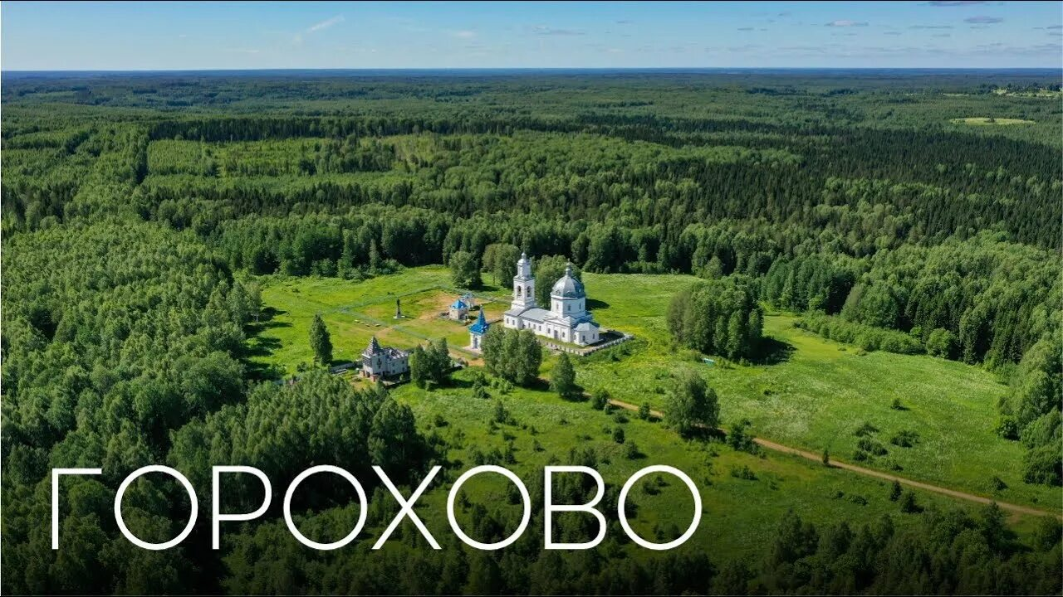
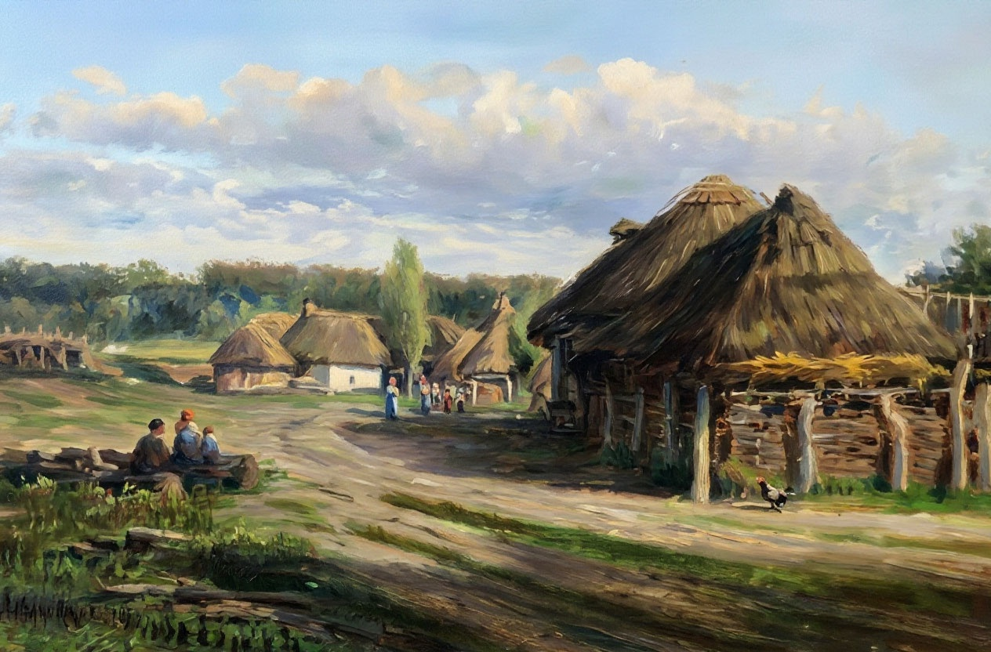
Детство и истоки будущего писателя
Николай Семёнович Лесков родился 16 февраля 1831 года в селе Горохово Орловской губернии.
Детство прошло в Орловском крае
Здесь состоялось раннее знакомство с народной речью, обычаями и укладом жизни
Впечатления юности позднее стали основой многих произведений

Slide 3

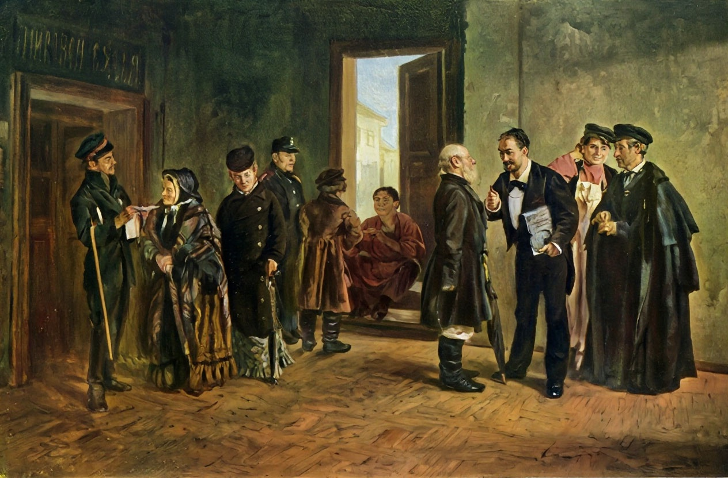
Путь к литературе начинался со службы
Лесков не получил университетского образования, но много читал и постоянно расширял кругозор.
Работал в Орловской уголовной палате
Служил в коммерческой компании
Путешествовал по России и наблюдал жизнь разных сословий
Практический опыт помог ему создавать достоверные и выразительные образы.

Slide 4
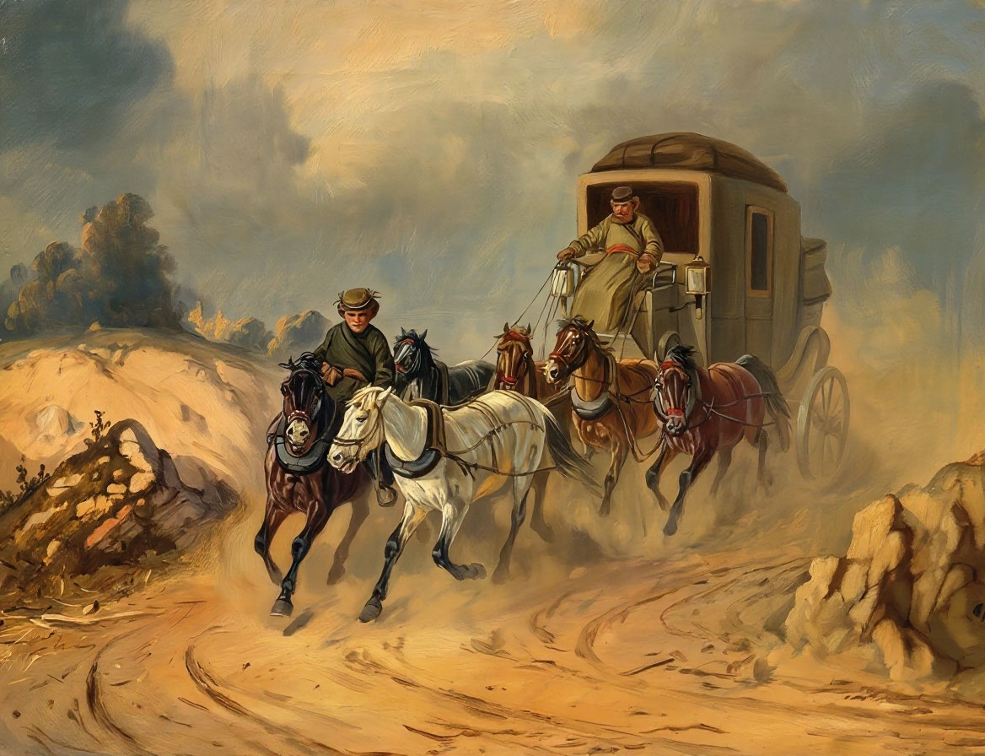
Путешествия как школа наблюдений
Поездки по России дали Лескову богатый материал для творчества.
Он встречался с крестьянами, ремесленниками, купцами, чиновниками и духовенством, изучал местные говоры и особенности быта.
Писатель видел страну не отвлечённо, а через конкретных людей и их истории.

Slide 5
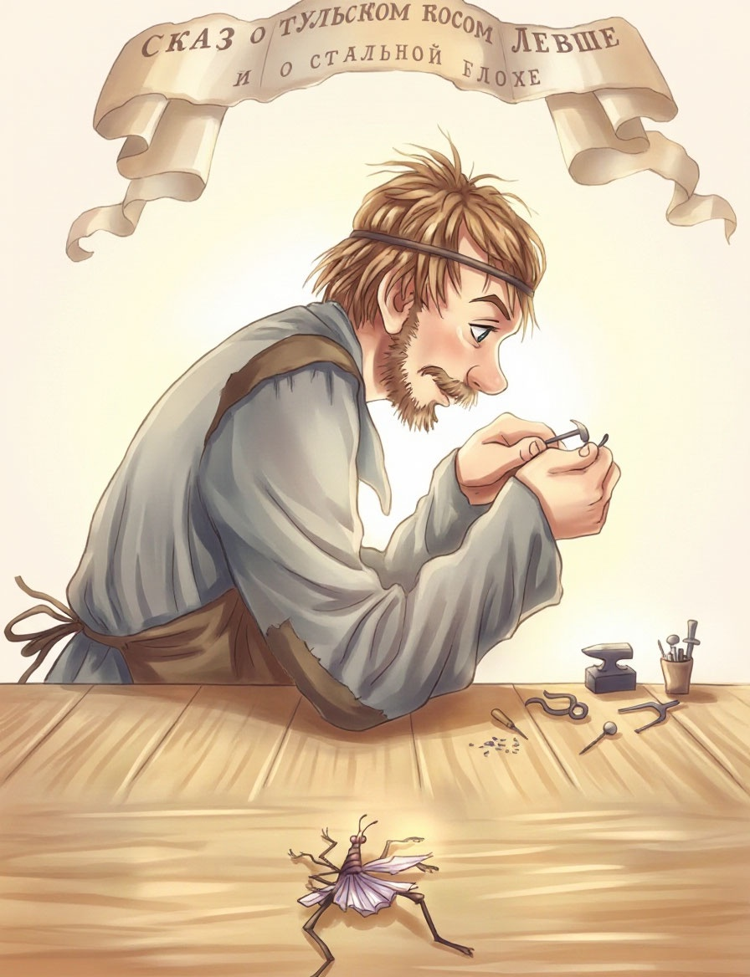
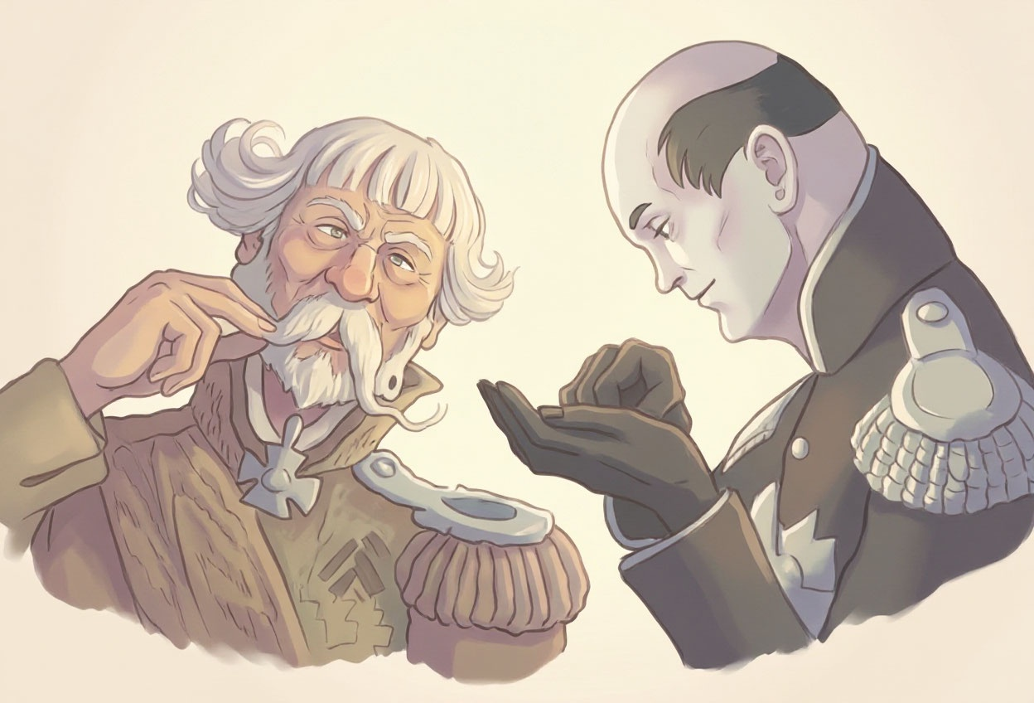
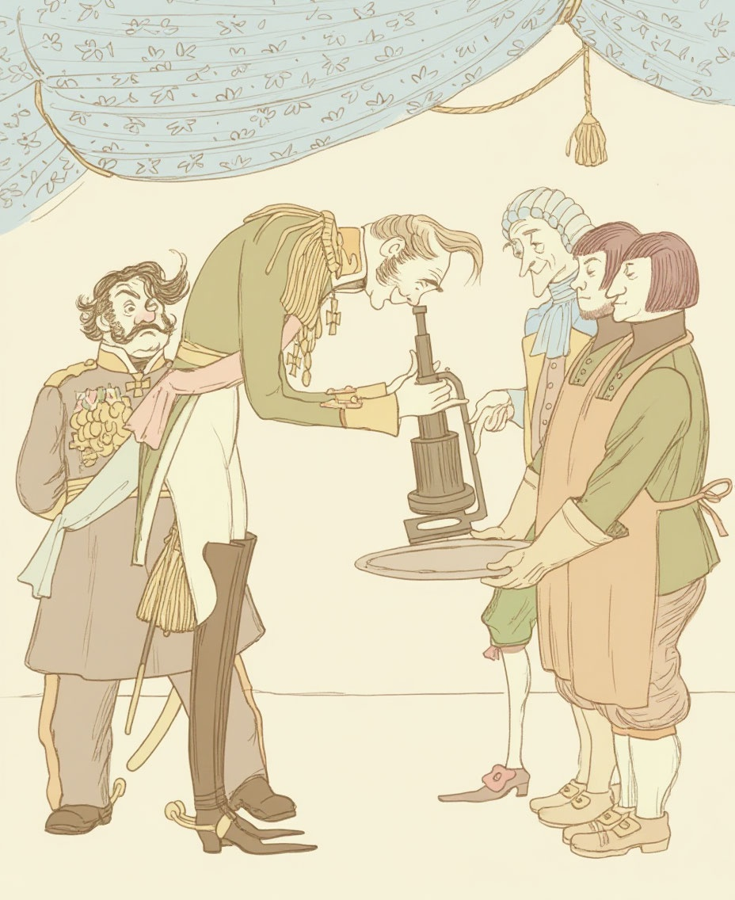
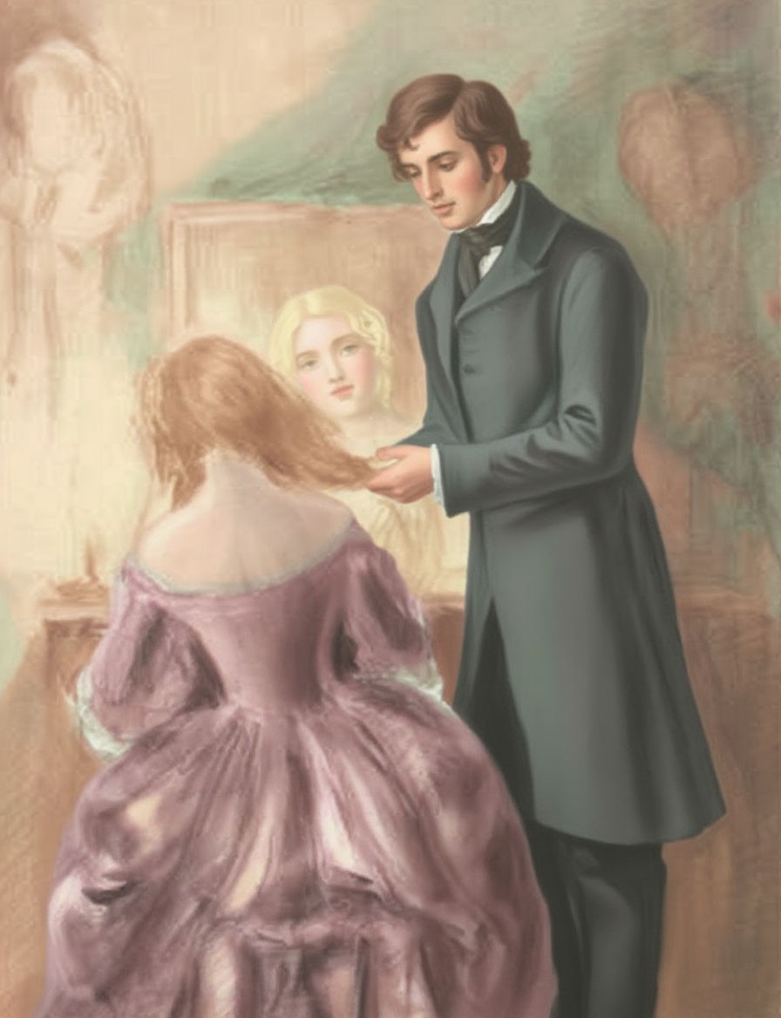
Своеобразие художественного мира Лескова
Главная особенность прозы Лескова — соединение реалистического наблюдения, юмора, фольклорной образности и необычной речи.
Живые характеры
Голос рассказчика
Живые, запоминающиеся характеры
Рассказчики с индивидуальной манерой речи
Быт и легенда
Нравственный выбор
Сочетание бытовых деталей и почти легендарных событий
Внимание к нравственному
выбору человека

Slide 6

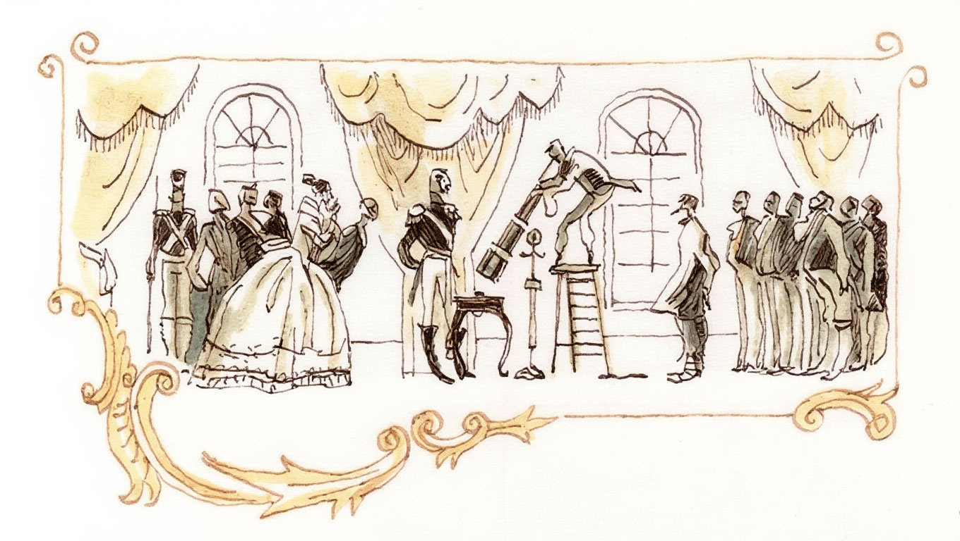
Сказ как голос народной мудрости
Лесков часто строит повествование так, будто историю рассказывает непосредственный свидетель.
Такой приём называется сказом. Он помогает передать:
Интонации живой разговорной речи
Особенности народного мышления
Юмор, оценку и эмоциональное отношение рассказчика
Речь становится самостоятельным художественным героем.

Slide 7
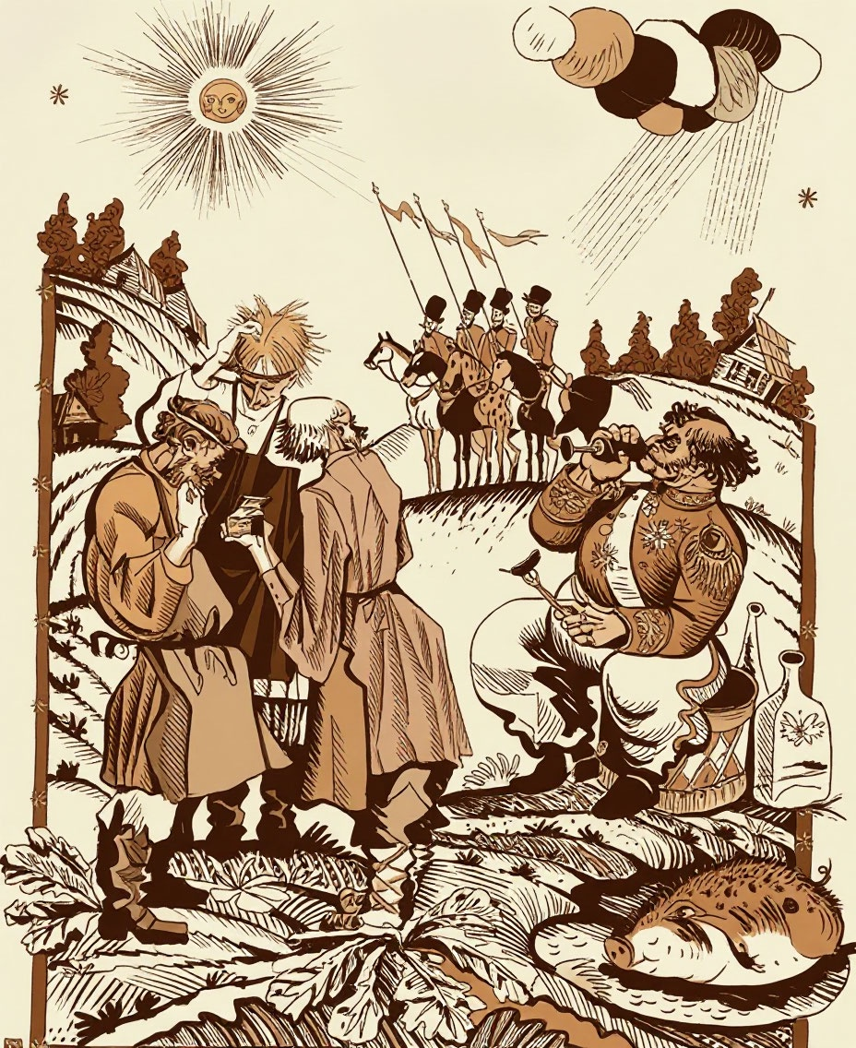
«Левша»: талант, который не заметили
В сказе «Левша» талантливый тульский мастер подковывает английскую блоху и становится символом народной изобретательности.
Но за комической историей скрывается серьёзная проблема: государство не умеет беречь и поддерживать одарённых людей.
Образ Левши соединяет мастерство, скромность и трагическую беззащитность.

Slide 8
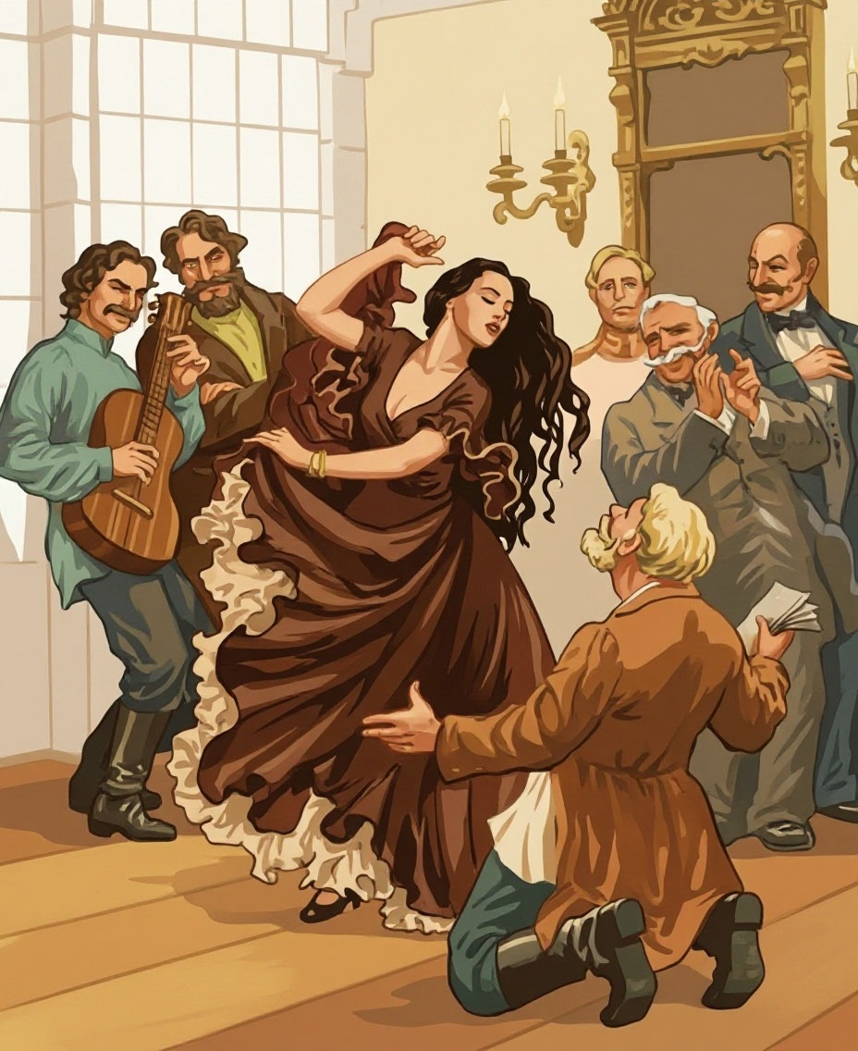
«Очарованный странник»: судьба в испытаниях
Повесть рассказывает о жизни Ивана Флягина — человека сильного, противоречивого и постоянно ищущего своё предназначение.
Его путь включает ошибки, потери, подвиги и духовные испытания.
Произведение показывает, как личный опыт и страдания постепенно приводят героя к нравственному самопониманию.

Slide 9

Праведники Лескова
Особое место в творчестве писателя занимают «праведники» — люди, сохраняющие совесть и доброту в сложных обстоятельствах.
Примеры таких образов:
Левша — бескорыстный мастер
Тупейный художник — человек верности и достоинства
Герои рассказа «Однодум» — носители внутренней честности
Лесков искал нравственную опору не в громких словах, а в поступках.

Slide 10
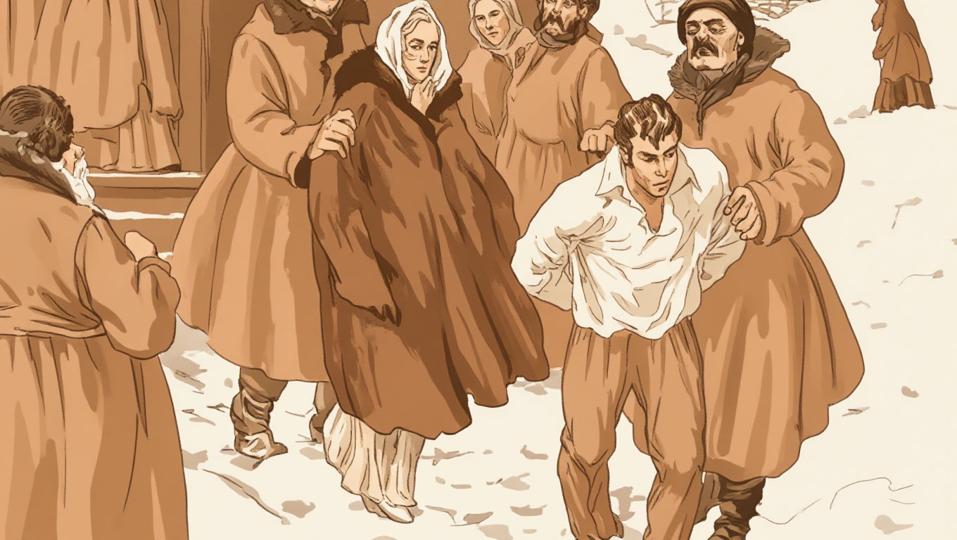
Почему Лесков остаётся современным ?
Лесков учит видеть за историческими событиями
живого человека — с его талантом, слабостями,
надеждами и ответственностью.
Его произведения помогают задуматься:
Почему талантливые люди оказываются незамеченными?
Что делает человека по-настоящему праведным?
Как язык и история сохраняют национальную память?
Лесков — писатель о силе характера, достоинстве и цене равнодушия.

